Slide 1
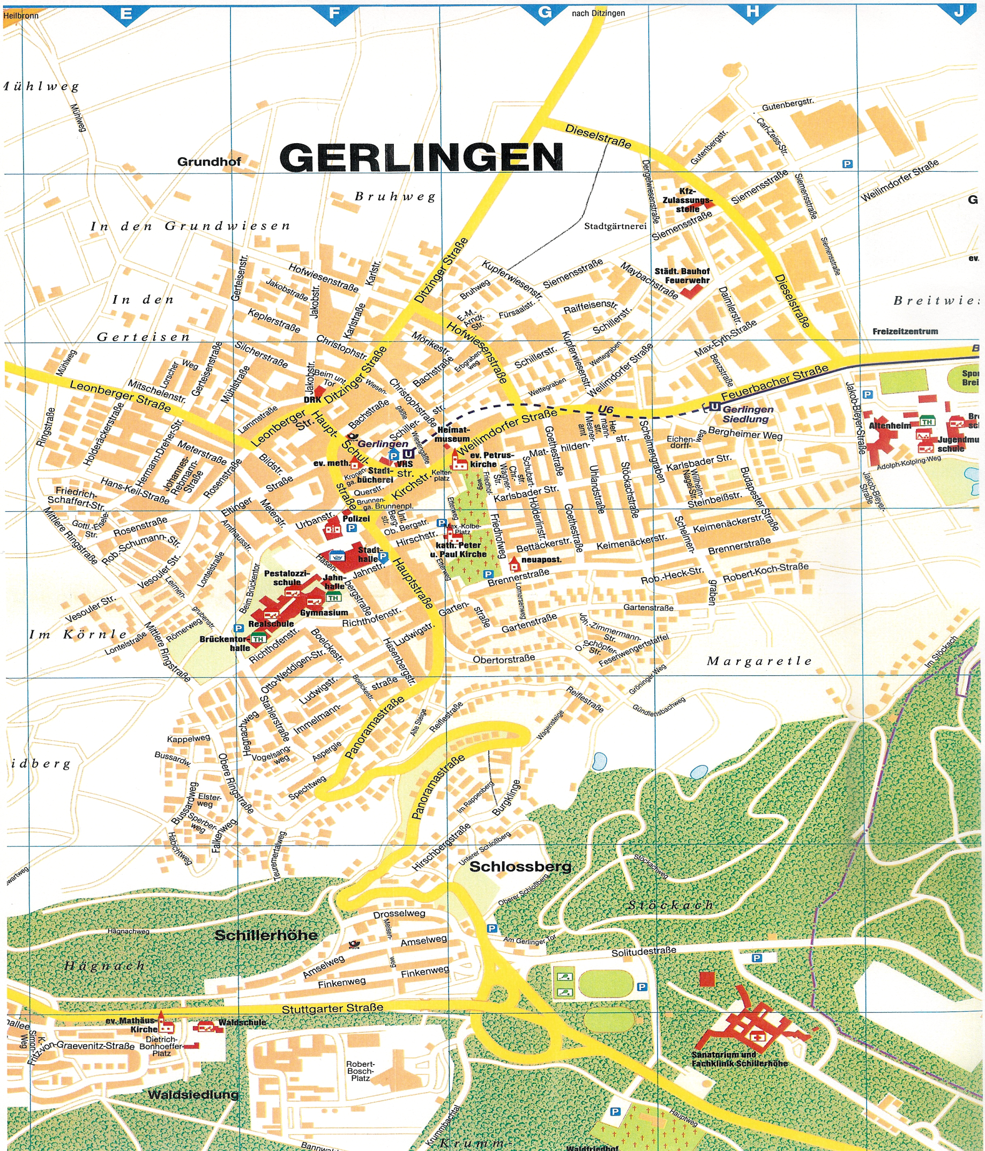
Faschingsumzug
Froher Faschingsclub Gerlingen
Sonntag, 02. Februar 2025
Beginn: 13.01 Uhr
Parkplatz
Busse
Kaufland
Umzugstrecke
Aufstellung
Faschingsumzug
Auflösung
Fußgruppen Rathausplatz
Ausstiegmöglichkeit
Anreise Busse bis ca. 12:00 Uhr
Auflösung
Fahrzeuge

